Slide 1


KHỞI ĐỘNG ĐẦU GIỜ
Trò chơi truyền điện

Slide 2
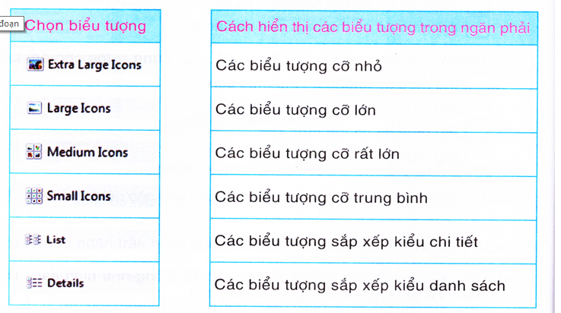
Dựa vào hoạt động nối hai cột sao cho đúng.

Slide 3
Tin học Bài 2: Luyện tập (tiết 2)

Slide 4
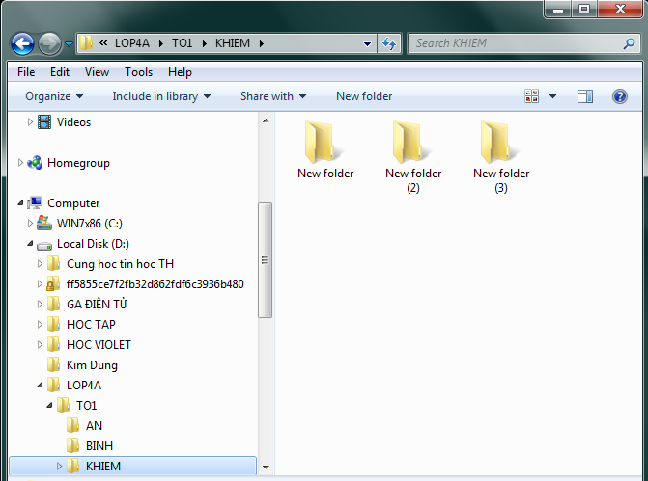
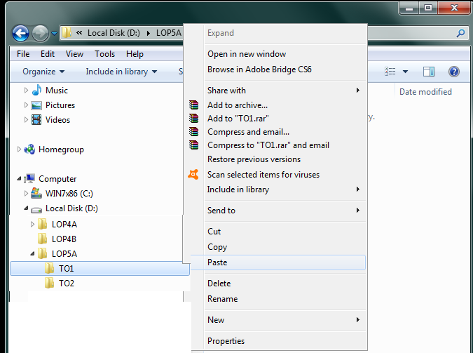
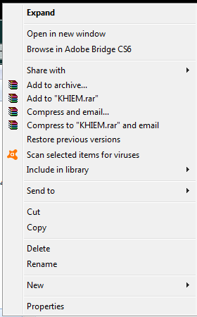
Bài 2: Phối hợp sử dụng hai ngăn của cửa sổ, thực hiện các thao tác:
tạo, mở, sao chép, xóa thư mục.
a) Thực hiện sao chép thư mục KHIEM từ thư mục TO1 nằm trong thư mục LOP4A sang thư mục TO1 nằm trong thư mục LOP5A theo hướng dẫn sau.
Bước 1: Điều khiển để ngăn trái hiển thị như hình dưới
Bước 2: Trong ngắn trái, nháy chuột phải vào
thư mục TO1

Slide 5
b) Thực hiện sao chép các thư mục AN, BINH từ thư mục TO1 nằm trong thư mục LOP4A sang thư mục TO1 nằm trong tư mục LOP5A tương tự như hướng dẫn ở trên.

